Slide 2
图书管理系统项目概述
项目成员：郭晓豪

Slide 3
目录
1、产品概述
2、信息框架图
3、用户使用逻辑

Slide 4
1、产品背景
随着计算机技术的飞速发展，电子信息化慢慢替代了企业管理手法。图书馆是信息交换和资源流通的重要媒介，对图书馆的信息化管理将大大提高图书资源的利用和信息的交换速度。

Slide 5
1、产品概述
本款管理系统主要是通过javaweb的技术，数据库框架主要用到了jdbcTeampalte，业务层通过工厂模式提取对象。功能包括查看图书分页，模糊搜索等功能。

Slide 6
1、产品主要用到的技术
本物品管理系统主要用到了以下开发技术
1：三层应用架构
2：工厂模式
3：数据库连接池
4：javeee
5：bootstrape
6：ajax局部刷新

Slide 7
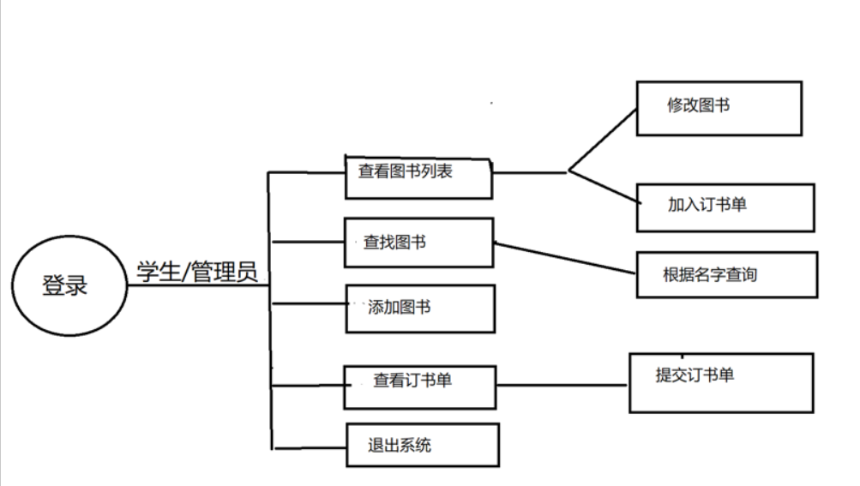
4、业务逻辑关系图

Slide 8
Thanks

